Slide 1



HỘI THI
GIÁO VIÊN CHỦ NHIỆM GIỎI CẤP TRƯỜNG
NĂM HỌC 2024-2025
BIỆN PHÁP
NÂNG CAO HIỆU QUẢ GIÁO DỤC KĨ NĂNG SỐNG THÔNG QUA TIẾT SINH HOẠT LỚP CHO HỌC SINH LỚP 4-KT
Giáo viên thực hiện : Đặng Thị Phượng
Quy Nhơn, ngày 14 tháng 2 năm 2025

Slide 2


Lí do đề xuất, triển khai biện pháp
Nội dung biện pháp
Cấu trúc
Hiệu quả của biện pháp
Kết luận, kiến nghị

Slide 3
1
Vấn đề giáo dục kĩ năng sống là vấn đề đang được quan tâm và chú trọng trong giáo dục, với chương trình GDPT 2018 đã cụ thể nội dung này thông qua các hoạt động trải nghiệm trong các môn học và hoạt động giáo dục.
1. Lý do đề xuất, triển khai biện pháp
Phần lớn học sinh lớp 4-KT do tôi chủ nhiệm là học sinh khiếm thính, khó khăn về nghe, nói, viết trong giao tiếp, kĩ năng sống của các em còn hạn chế. Các em chưa có kĩ năng cơ bản để đối phó với những yêu cầu và thách thức của cuộc sống hàng ngày.
2
Với mong muốn để giúp các em có thói quen tốt trong học tập, sinh hoạt, biết thực hiện một số công việc có khoa học, biết làm chủ bản thân sau này. Với lí do đó, tôi thực hiện “Biện pháp nâng cao hiệu quả giáo dục kĩ năng sống cho học sinh lớp 4 khiếm thính, trường Chuyên biệt Hy vọng QuyNhơn”
.
3
Notes:
Thứ nhất: phần mở đầu tôi xác định lí do chọn biện pháp gồm 4 lí do chính. Lí do thứ nhất, lí do thứ 2….

Slide 4
2. Phạm vi, đối tượng và thời gian áp dụng
Phạm vi
Áp dụng tại lớp 4kt, trường Chuyên biệt Hy vọng Quy Nhơn
Biện pháp nâng cao hiệu quả giáo dục kĩ năng sống thông qua tiết sinh hoạt lớp cho học sinh lớp 4kt.
Đối tượng
Thời gian
Năm học 2024 - 2025
Notes:
Về phạm vi, đối tượng và tg áp dụng. Thứ nhất Phạm vi: …. Thứ 2 Đối tượng…

Slide 5
Giờ sinh hoạt lớp được tổ chức theo trình tự giảng giải: giáo viên nhận xét, đánh giá, nhắc nhở, động viên, khen,.....
1. Đánh giá thực trạng trước khi áp dụng biện pháp
II. NỘI DUNG BIỆN PHÁP
Giáo dục KNS trong các tiết SHL được xây dựng kế hoạch một cách chung chung, chưa được xây dựng một cách cụ thể.
Nhiều học sinh còn lúng túng khi phải xử lí những tình huống của cuộc sống thực tế, thiếu tự tin.....
Notes:
2. phần nội dung tôi xin trình bầy nội dung BP cụ thể như sau
Tôi đánh giá thực trạng trước khi áp dụng biện pháp
Thứ I là
Thứ II là

Slide 6
Qua thời gian giảng dạy, tôi nhận thấy học sinh lớp tôi chủ nhiệm còn hạn chế những kĩ năng sau:
Kĩ năng tự phục vụ: Tự làm các công việc phù hợp khả năng để phục vụ cuộc sống của bản thân mình.
Kĩ năng xã hội:
Biết chia sẻ, lắng nghe; giao tiếp; hợp tác; KN giải quyết vấn đề, giúp đỡ người khác; quản lý thời gian
Notes:
Từ những thực trạng trên tôi tiến hành khảo sát về KNS lớp tôi cn, kết quả như sau. Từ những lí do trên, tôi thấy việc đưa ra giải pháp để khắc phục thực trạng trên là rấ cần thiết.

Slide 7
Kết quả khảo sát chất lượng học sinh đầu năm
KĨ NĂNG TỰ PHỤC VỤ, TỰ QUẢN | KĨ NĂNG XÃ HỘI
1. Nhóm HS trang phục gọn gàng: tỉ lệ Đạt chiếm 41,7%, tỉ lệ chưa đạt chiếm 58,3% 2. Nhóm HS sắp xếp, giữ gìn đồ dùng học tập gọn gàng, ngăn nắp, khoa học: tỉ lệ Đạt chiếm 33,3%, chưa đạt chiếm 66,7%. | 1. Nhóm HS chưa ý thức, chưa tập trung trong giờ học, còn lúng túng khi trả lời câu hỏi, kĩ năng hợp tác còn hạn chế: tỉ lệ Đạt chiếm 33,3%, chưa đạt chiếm 66,7% 2.Nhóm HS chưa biết động viên, chia sẻ cùng bạn: tỉ lệ Đạt chiếm 25%, chưa đạt chiếm 75%
Notes:
Từ những thực trạng trên tôi tiến hành khảo sát về KNS lớp tôi cn, kết quả như sau. Từ những lí do trên, tôi thấy việc đưa ra giải pháp để khắc phục thực trạng trên là rấ cần thiết.

Slide 8
2. Cách tiến hành
2.1.Điểm mới của biện pháp
Xây dựng kế hoạch và nội dung tổ chức giáo dục kĩ năng sống thông qua các hoạt động trong tiết SHL phù hợp với điều kiện thực tiễn.
1
Đổi mới giờ SHL phát huy tính tích cực, sáng tạo của HS, đổi mới về nội dung, hình thức tổ chức, vai trò của ban cán sự lớp.
2
Notes:
Tôi xin trình bày cụ thể hơn cách tiến hành biện pháp nâng cao hq gdkns… Tôi xác định điểm mới của biện pháp như sau: Thứ nhất/ thứ 2

Slide 9
So sánh giữa biệp pháp đã áp dụng và biện pháp mới
Biện pháp đã thực hiện
Biện pháp mới thực hiện
GDKNS trong tiết SHL được xây dựng chung chung, chưa cụ thể.
Giáo viên lập kế hoạch của lớp chủ nhiệm cụ thể theo nội dung.
Giáo viên hoạt động chủ đạo, học sinh lắng nghe, bị động.
Giáo viên thiết kế, giám sát học sinh được tham gia, trải nghiệm.
Không gian, địa điểm: tổ chức trong lớp học.
Tổ chức ở nhiều địa điểm khác nhau.
Sử dụng phương pháp truyền thống là “đàm thoại, giảng giải”.
Sử dụng nhiều phương pháp phong phú, đa dạng: trải nghiệm, thực hành,..
Học sinh chưa được thỏa sức sáng tạo.
Học sinh hứng thú tự tin, chủ động sáng tạo, thực hành.
Notes:
Để thấy rõ hơn tính ưu việt của bp mới, tôi đã tiến hành so sánh giữa biện pháp đã áp dụng và biện pháp mới như sau: Đối với biện pháp đã thực hiện thì..

Slide 10
Bước 1:
Xây dựng kế hoạch và nội dung tổ chức giáo dục kĩ năng sống thông qua tiết sinh hoạt lớp phù hợp với điều kiện thực tiễn.
Bản thân tôi lập kế hoạch (nội dung, cách thức sinh hoạt) cho từng tuần, từng tháng, cả học kì và năm học, trong kế hoạch nêu rõ mục tiêu cần đạt được, xác định nội dung cần giáo dục:
+ Hình thành cho HS hành vi, thói quen lành mạnh.
+ HS phát triển hài hòa về thể chất, tinh thần, đạo đức và thẩm mĩ.
+ Rèn luyện, hình thành cho HS hành vi có trách nhiệm, giúp các em lựa chọn cách ứng xử đúng. Tạo sự hứng thú tự tin trong học tập, sinh hoạt.

Slide 11
Ví dụ: kế hoạch giáo dục kĩ năng sống thông qua tiết sinh hoạt lớp
Chủ đề | Nội dung giáo dục | Địa điểm | Đồ dùng chuẩn bị cho hoạt động | Ghi chú
Gọn gàng, ngăn nắp. | - Hướng dẫn HS thực hành sắp xếp đồ dùng học tập tại lớp; sắp sếp đồ dùng học tập và đồ dùng cá nhân tại gia đình. | Lớp 4kt, Ở nhà | Đồ dùng học tập cá nhân của học sinh | Kĩ năng tự phục vụ (rèn nề nếp)
Chia sẻ yêu thương | - Giúp đỡ người có hoàn cảnh khó khăn (giúp bạn gặp khó khăn trong học tập, giúp em nhỏ gặp khó khăn trong sinh hoạt,..) | Lớp 4kt, Ở nội trú | - Liên hệ thực tế tại lớp, hình ảnh minh họa có thể cho HS đóng vai. | Kĩ năng chia sẻ, giúp đỡ người khác.
Giáo dục giá trị sống, giá trị lao động | - Hướng dẫn HS thực hành chăm sóc cây, trồng cây, quét dọn vệ sinh lớp, hành lang lớp | - Lớp học, Hành lang lớp, sân trường,.. | Một số đồ vật để HS thực hành: chổi, sô,... | Kĩ năng giao tiếp, hợp tác, kĩ năng giải quyết vấn đề, và tự phục vụ
Notes:
Hiện nay chúng ta đang trên lộ trình thực hiện chương trình GDPT 2018, nội dung trong chương trình giáo dục rất quan tâm, chú trọng phát triển năng lực, phẩm chất cho học sinh chính vì vậy trong các tiết dạy sinh hoạt lớp có nội dung giáo dục kĩ năng sống tôi đã tham khảo và vận dụng cách xây dựng kế hoạch giáo dục môn Hoạt động trải nghiệm dạng bài sinh hoạt lớp của lớp tôi. Đây là cấu trúc chung của tiết sinh hoạt lớp có nội dung giáo dục kĩ năng sống mà tôi đã thực hiện:

Slide 12
Cấu trúc chung của tiết sinh hoạt lớp có nội dung giáo dục kĩ năng sống của lớp được xây dựng như sau.

Slide 13
I. YÊU CẦU CẦN ĐẠT
- HS biết được ưu điểm, nhược điểm về các mặt: Học tập, nề nếp, vệ sinh và việc thực hiện nội quy của trường lớp.
- Hs nhận biết được nhiệm vụ và biết suy nghĩ để thực hiện tốt kế hoạch tuần tiếp theo.
II. ĐỒ DÙNG DẠY HỌC
- Bảng phụ để viết kế hoạch tuần tới.
- Đồ dung chuẩn bị cho HĐ GDKNS
III. HOẠT ĐỘNG DẠY HỌC
Hoạt động của giáo viên | Hoạt động của học sinh
Hoạt động khởi động (3 phút) Gv hướng dẫn lớp trưởng lên điều hành: HS điều hành các bạn vận động tại chỗ). 2. Nội dung sinh hoạt (15 phút) - Hoạt động 1: Đánh giá nhận xét hoạt động trong tuần. + Lớp trưởng điều hành: nề nếp, học tập, vệ sinh,..... - Hoạt động 2: Xây dựng kế hoạch tuần tới. + GV giao nhiệm vụ và đưa ra những công việc tuần tới. + Giáo viên tóm tắt kế hoạch lên bảng phụ. - Hoạt động 3: Giáo dục kĩ năng sống (15 phút) + Tổ chức bằng nhiều hình thức, phương pháp dạy học khác nhau: trò chơi, đố vui, thực hành,.... 3. Tổng kết, nhận xét (2 phút) | Lớp trưởng thực hiện. Cả lớp cùng thực hiện Các tổ báo cáo, nhận xét những việc các bạn trong tổ làm được trong tuần vừa qua. - Lớp trưởng điều hành các tổ thực hiện các công việc trong tuần tới. HS thực hiện. - HS lắng nghe.
Notes:
Tôi đã xây dựng cấu trúc tiết SHL như sau:

Slide 14

Bước 2: Đổi mới giờ sinh hoạt lớp phát huy tính tích cực, sáng tạo của học sinh.
Thứ nhất: Đổi mới về vai trò của học sinh trong tiết sinh hoạt lớp
GV xây dựng một các sự lớp gương mẫu, nhiệt tình, uy tín trước các bạn, có năng lực tốt về KHNN, nói, viết,... Cán sự lớp này sẽ hỗ trợ cho các thầy cô chủ nhiệm trong công tác tổ chức, quản lí các hoạt động học, sinh hoạt của học sinh nói chung và giờ sinh hoạt lớp nói riêng.

Slide 15

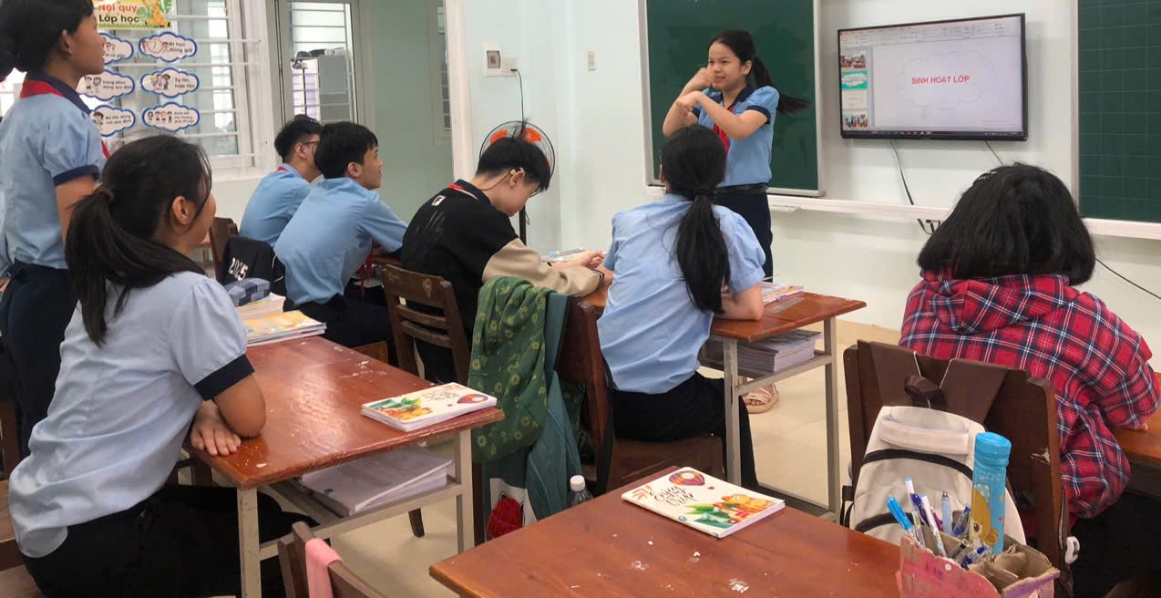
Ban cán sự lớp điều hành phần nhận xét, đánh giá trong tiết sinh hoạt lớp tại lớp
Notes:
Đây hình ảnh bạn lớp trưởng điều hành các tổ thực hiện trong giờ sinh hoạt lớp.

Slide 16
Thứ hai: Đổi mới về phương pháp và hình thức tổ chức: Thu hút, lôi cuốn học sinh tham gia tích cực vào quá trình học tập, tổ chức đa dạng hóa về hình thức trong tiết sinh hoạt lớp: Tổ chức chơi trò chơi, đóng vai, quan sát thực tế, thực hành, ...
Ví dụ: Chủ đề: Gọn gàng, ngăn nắp.
Hướng dẫn học sinh cách sắp xếp đồ dùng học tập, đồ dùng cá nhân tại lớp: Thực hành giữ gọn gàng, ngăn nắp.
Notes:
Nội dung tiết SHL phải cụ thể, bổ ích, tăng cường những nội dung liên quan đến các công việc chung của lớp, đến việc rèn kĩ năng sống cho học sinh. Tuy nhiên nội dung phải phù hợp với khả năng tiếp thu của học sinh và phù hợp với đặc điểm, tình hình của lớp.
XIN MỜI GK THEO DÕI TRÊN MÀN HÌNH MỘT SỐ HOẠT ĐỘNG HS ĐÃ THỰC HIỆN TRONG CHỦ ĐỀ GỌN GÀNG, NGĂN NẮP

Slide 17
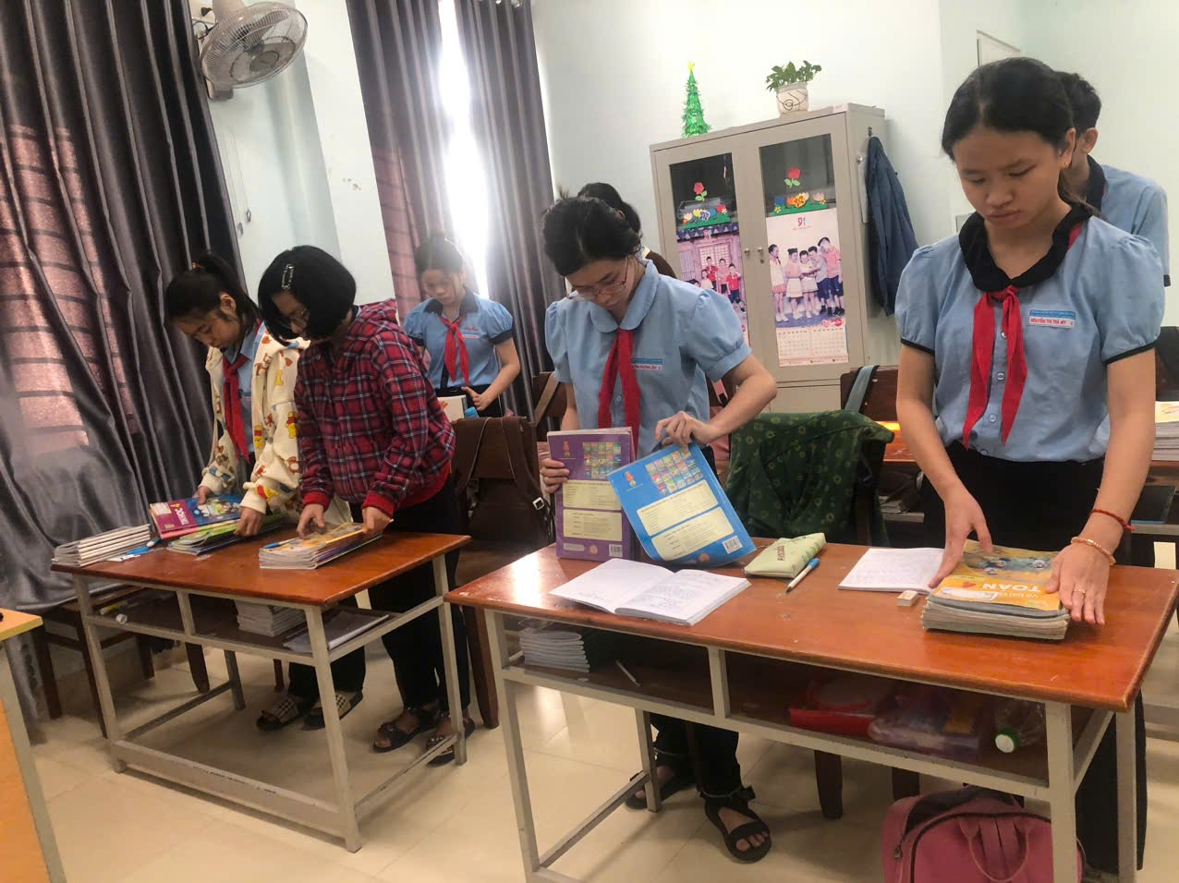
Rèn HS về kĩ năng tự phục vụ, tự quản.

Slide 18

Ví dụ: Giáo dục thông qua các việc làm cụ thể của học sinh
Chủ đề : Các việc làm của học sinh thực tế gắn với giá trị lao động.
Notes:
VÍ DỤ TIẾP THEO: Giáo dục kns thông….
Trong tuần này Tổng phụ trách Đội sẽ chia sẻ tới các em những hoàn cảnh khó khăn cần giúp đỡ và phát động ủng hộ, hỗ trợ, động viên những người có hoàn cảnh khó khăn
Sau khi phát động, hs đã tc thực hiện phong trào chíaer yêu thương qua việc làm cụ thể, xin mời giám khảo theo dõi trong video.

Slide 19
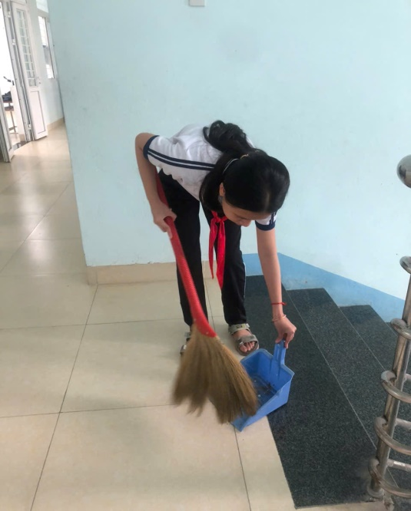
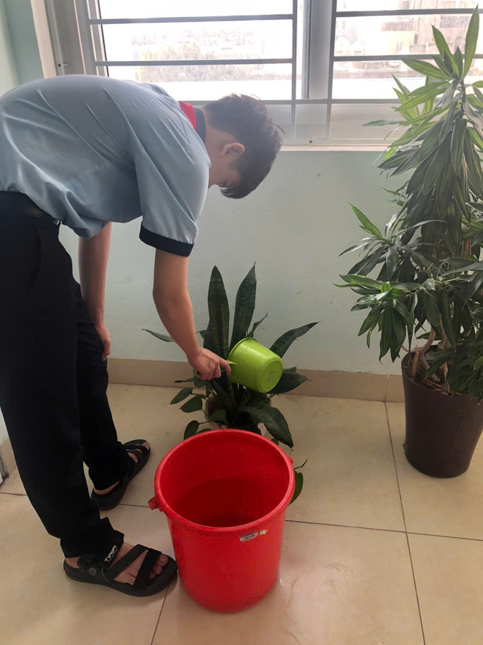
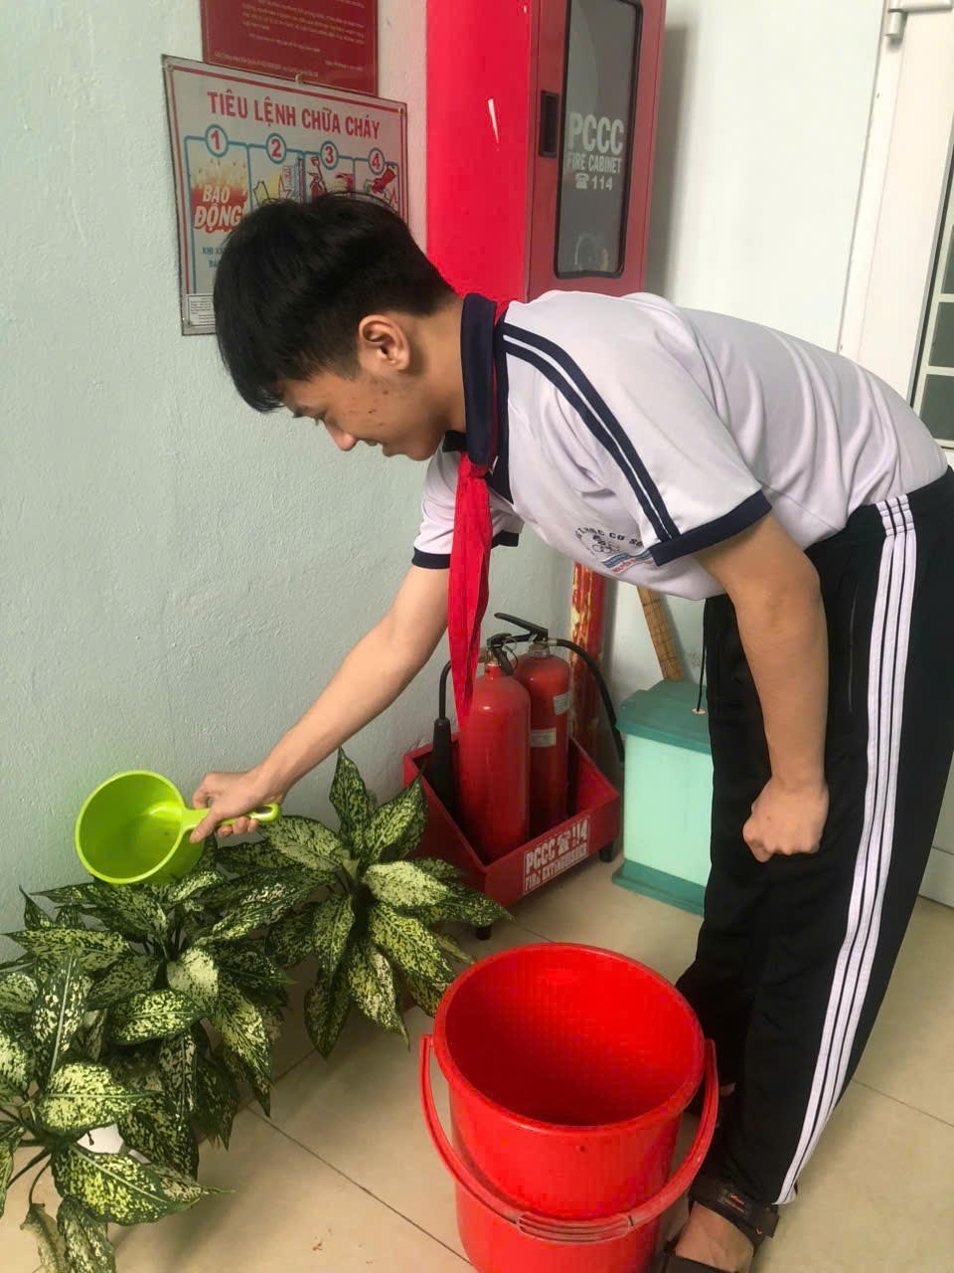
Rèn HS phát triển kĩ năng giải quyết vấn đề, chia sẻ và tự phục vụ.
Notes:
Sau khi phát động, hs đã tc thực hiện phong trào chíaer yêu thương qua việc làm cụ thể, xin mời giám khảo theo dõi trong video. QUA VIDEO TRÊN, HS ĐƯỢC GIÁO DỤC KN XH THÔNG QUA CÁC VIỆC LÀM CỤ THỂ, CÁC E BIẾT HỢP TÁC, LẮNG NGHE VÀ LAN TOẢ YÊU THƯƠNG

Slide 20

III. Hiệu quả của biệp pháp
+ Nâng cao được năng lực, hiểu biết của giáo viên về giáo dục kĩ năng sống cho học sinh.
+ Tạo được sự hứng thú, hăng say trong học tập cho học sinh. Các em tự tin, mạnh dạn hơn trong học tập cũng như trong tham gia các hoạt động khác.
Notes:
SAU gần 1 năm áp dụng bp, tôi đã thu được hiệu quả đáng khích lệ.

Slide 21

Qua một thời gian vận dụng biện pháp; Tôi thấy học sinh của lớp đã có tiến bộ rõ rệt về các kĩ năng trong học tập cũng như trong sinh hoạt.
+ Đa số các em biết ý thức, tự giác học tập, biết sắp xếp đồ dùng học tập ngăn nắp, gọn gàng.
+ Biết ăn mặc, trang phục gọn gàng, sạch sẽ.
+ Biết đoàn kết, giúp đỡ bạn trong học tập.
+ Biết tự giác, mạnh dạn tham vào các hoạt động.

Slide 22
KẾT QUẢ GIÁO DỤC ĐẠT ĐƯỢC Ở CUỐI HỌC KÌ I
KĨ NĂNG TỰ PHỤC VỤ, TỰ QUẢN | KĨ NĂNG XÃ HỘI
1. Nhóm HS trang phục gọn gàng: tỉ lệ Đạt chiếm 58,3%, tỉ lệ Tốt chiếm 41,7%. 2. Nhóm HS sắp xếp, giữ gìn đồ dùng học tập gọn gàng, ngăn nắp, khoa học: tỉ lệ Đạt chiếm 50%, Tốt chiếm 50%. | 1. Nhóm HS có ý thức học, biết tập trung trong giờ học, biết mạnh dạn tương tác với GV trả lời câu hỏi: tỉ lệ Đạt chiếm 58,3%, Tốt chiếm 41,7%. 2. Nhóm HS làm việc nhóm, kĩ năng hợp tác cùng bạn, tỉ lệ Đạt chiếm 41,7%, chưa đạt chiếm 25%, Tốt chiếm 33,3%. 3.Nhóm HS biết quan tâm, động viên, chia sẻ cùng bạn: tỉ lệ Đạt chiếm 50%, chưa đạt chiếm 25%, Tốt chiếm 25%.

Slide 23
IV. PHẦN KẾT LUẬN
ĐỐI VỚI GIÁO VIÊN
- Giúp giáo viên chủ nhiệm trở nên gần gũi hơn với học sinh, tạo nên bầu không khí tích cực, sinh động, thay đổi thái độ của học sinh đối với tiết Sinh hoạt lớp.
- Nâng cao năng lực, hiểu biết của giáo viên về giáo dục kĩ năng sống cho HS.
1. Ý nghĩa của biện pháp
ĐỐI VỚI HỌC SINH
Có thái độ đúng đắn trong học tập.
Luôn mạnh dạn,tự tin hơn trong học tập cũng như các hoạt động khác.
Notes:
4. Về phần kết luận:

Slide 24
2. Kiến nghị, đề xuất
- Tổ chức các buổi tham quan, hoạt động trải nghiệm cho học sinh tham gia giúp các em có được những kinh nghiệm thực tế hơn.
Nhà trường
Cần nâng cao tinh thần trách nhiệm; ý thức, tổ chức, kỉ luật trong công tác; xây dựng mối quan hệ lành mạnh, thân thiện, quan tâm, chia sẻ với học sinh.
Giáo viên
Phụ huynh
Phối hợp tốt với nhà trường trong công tác giáo dục kĩ năng sống cho các em tốt hơn.
Notes:
Sau khi áp dụng bg, tôi mạnh dạn có 1 số kiến nghị, đề xuất sau:

Slide 25

Notes:
Trên đây là những kinh nghiệm của bản thân thực hiện trong việc giáo dục kỹ năng sống cho học sinh thông qua tiết Sinh hoạt lớp. Đây không phải là vấn đề mới, nhưng tôi cũng hi vọng rằng nó sẽ góp một phần nhỏ cải tiến trong công tác giáo dục học sinh. Kính mong được sự quan tâm đóng góp ý kiến của Hội đồng thẩm định để biện pháp của tôi được hoàn thiện hơn. Tôi xin chân thành cảm ơn!

